Slide 1
Proiect MFIS Search based testing pentru EFSM pentru un sistem de rezevare carte Grupa 334 Ion Dragos Constantin, Stancu Adrian

Slide 2
Introducere în EFSM
Extended Finite State Machines (EFSM) reprezintă o extindere a mașinilor cu stări finite (FSM), permițând folosirea de variabile, condiții și acțiuni în tranzițiile dintre stări. Ele sunt folosite pentru a modela comportamente complexe ale sistemelor software, unde simplele tranziții între stări nu sunt suficiente pentru a descrie logica de funcționare.
EFSM = FSM + variabile + condiții mai complexe

Slide 3
Testarea EFSM-urilor: Provocări și Necesitate
Testarea sistemelor modelate prin EFSM este dificilă din cauza numărului mare de stări posibile și a complexității condițiilor de tranziție. Metodele tradiționale de testare nu reușesc întotdeauna să exploreze toate căile critice, ceea ce duce la posibile defecte nedetectate. Astfel, este nevoie de tehnici automate și inteligente de generare a testelor.

Slide 4
Metoda de Testare Bazată pe Căutare (Search Based Testing - SBT)
Search Based Testing (SBT) este o abordare automată în care generarea de cazuri de test este formulată ca o problemă de optimizare. Algoritmi de căutare sunt utilizați pentru a descoperi secvențe de intrări care maximizează acoperirea sau îndeplinesc alte obiective de testare.

Slide 5
Algoritmi Utilizați în SBT
Diferiți algoritmi de căutare pot fi folosiți în SBT, printre care:
Algoritmi genetici (GA)
Particle Swarm Optimization (PSO)
Simulated Annealing (SA)
Ant Colony Optimization (ACO)
Acești algoritmi explorează spațiul posibil al soluțiilor și pot evita blocarea în soluții suboptime.

Slide 6
Funcții de Fitness în Generarea Testelor
Funcțiile de fitness sunt folosite pentru a evalua cât de bună este o soluție propusă. În testarea EFSM, funcțiile de fitness pot măsura:
Câte tranziții valide s-au efectuat (approach level)
Cât de aproape a fost o tranziție să se execute (branch distance)
Nivelul de acoperire al stărilor și tranzițiilor

Slide 7
Aplicarea Metodei GA asupra unui EFSM
Algoritmii genetici pot fi folosiți pentru a genera automat secvențe de intrări care parcurg trasee specifice într-un EFSM. GA evoluează o populație de soluții candidate prin selecție, încrucișare și mutație, folosind funcția de fitness pentru a ghida căutarea.

Slide 8
Exemplu practic: EFSM pentru Rezervarea și Împrumutul unei Cărți
Modelăm un sistem simplu de rezervare a unei cărți:
Stare inițială: "Available"
Un client poate rezerva cartea (res(x) dacă x > 0) → "Reserved"
Apoi clientul care a rezervat o poate împrumuta (bor(x) dacă x == res_cust_id) → "Borrowed"
Acest exemplu este folosit pentru a ilustra cum un algoritm genetic poate genera automat intrări valide pentru a parcurge traseul complet.

Slide 9

Prezentare clasă Book
Clasa `Book` modelează o carte ce poate fi:
Disponibilă (Available)
Rezervată (Reserved)
Împrumutată (Borrowed)
Variabile interne:
`state`: starea curentă
`res_cust_id`: ID client care a rezervat
- `bor_cust_id`: ID client care a împrumutat

Slide 10

Metoda res(x)
-Rezervă o carte
Condiții:
Cartea trebuie să fie "Available"
`x > 0` (ID client pozitiv)
Acțiuni:
`res_cust_id = x`
Starea devine "Reserved"

Slide 11

Metoda bor(x)
-Împrumută o carte rezervată
Condiții:
Cartea trebuie să fie "Reserved"
Clientul `x` trebuie să fie același cu `res_cust_id`
Acțiuni:
`bor_cust_id = x`
Starea devine "Borrowed"

Slide 12
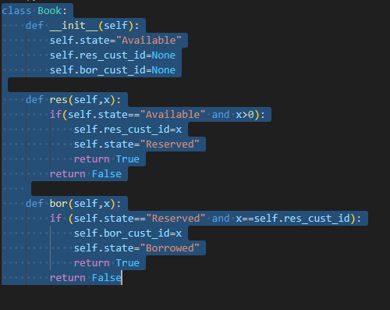
Cod sursă - clasa Book

Slide 13
Exemplu practic de utilizare
book = Book()
print(book.state) # Output: Available
book.res(5)
print(book.state) # Output: Reserved
book.bor(5)
print(book.state) # Output: Borrowed

Slide 14
Diagrama stărilor EFSM
- Available --[res(x>0)]--> Reserved
- Reserved --[bor(x == res_cust_id)]--> Borrowed

Slide 15
Ce vrem să testăm
Vrem să generăm automat o secvență [x1, x2] astfel încât:
res(x1) → să ducă cartea în starea Reserved
bor(x2) → să ducă în starea Borrowed
Condiții:
x1 > 0 (pentru rezervare)
x2 == x1 (pentru împrumut)

Slide 16
Funcția de fitness in clasa Book
Fitness = câți pași lipsesc pentru a atinge traseul dorit + cât de aproape e o condiție să fie adevărată.
Dacă res(x1) eșuează → fitness = 2 + distanța față de x1 > 0
Dacă bor(x2) eșuează → fitness = 1 + distanța față de x2 == x1
Dacă ambele funcționează → fitness = 0

Slide 17
Algoritmul Genetic utilizat pentru clasa Book
Inițializăm o populație de soluții (perechi [x1, x2])
Calculăm fitness-ul pentru fiecare
Selectăm cei mai buni indivizi
Facem crossover + mutație pentru a genera urmași
Repetăm până găsim fitness = 0

Slide 18
Concluzie
Model EFSM simplu pentru sistem de rezervare și împrumut carte
Exemplu de aplicare a testării bazate pe stări
Punct de plecare pentru generarea automată de date de test
Testarea bazată pe căutare (SBT) aplicată EFSM-urilor oferă o metodă automată și eficientă de generare a cazurilor de test.

